Slide 1
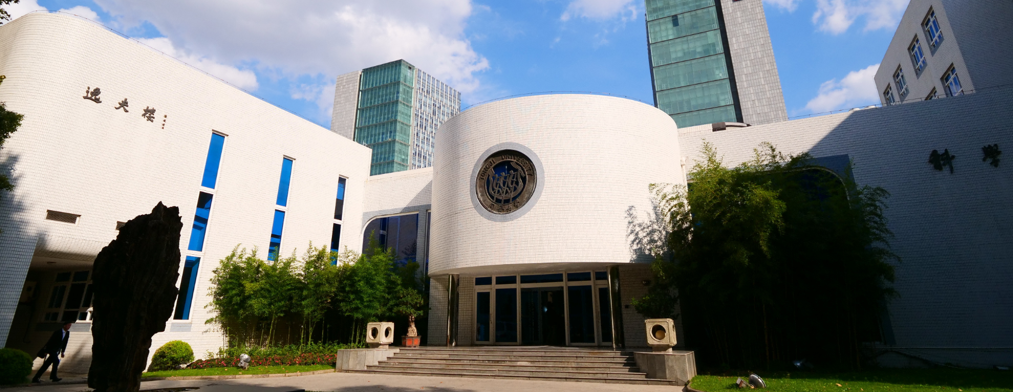
FINAL
SynapseQ：基于 RAG 技术的同济大学智能问答助手
——探索大语言模型在校园场景下的安全应用
袁艺铭 2350241 6.25
01

Slide 2
ROADMAP
目录
01
项目背景与痛点
解决信息孤岛、模型幻觉，规避个人隐私泄露风险。
02
核心方案设计
基于 RAG 检索增强，实现校园知识库垂直分层管理。
03
工作原理
完整链路梳理：身份识别、向量检索、Prompt 智能组装。
04
项目亮点
基于角色的物理权限隔离，固定思维链安全保障。
05
系统功能演示
对比访客与在校生的实操场景
02

Slide 3
CONTEXT
项目背景与痛点
系统面向访客、学者、同济大学学生、教师。
01
02
03
数据分散
通用大模型幻觉
隐私数据安全隐患
学校的规章制度、教务通知、一卡通数据分散在不同平台。
跨平台检索低效。
师生查询时存在信息壁垒。
直接向通用大语言模型提问校园特定事务时，模型易产生事实性错误或提供过时指引。
涉及学生成绩、个人课表及教师薪酬等隐私数据，无法也绝不能直接脱敏并上传至外部公有云模型。
系统建设目标
便捷、准确、安全
03

Slide 4
DESIGN
核心方案设计
限制
引入RAG技术：检索增强生成
参考资料+提问
用户提问
搜索知识库
提交给大模型
理解总结
输出回答
垂直领域数据分类管理
核心价值
根据数据敏感度与应用场景，将底层数据库划分为四大独立板块：
公开资讯（Standard） 学术文献（Knowledge）
校内通知（Internal） 个人档案（Person_info）
便捷+准确

Slide 5
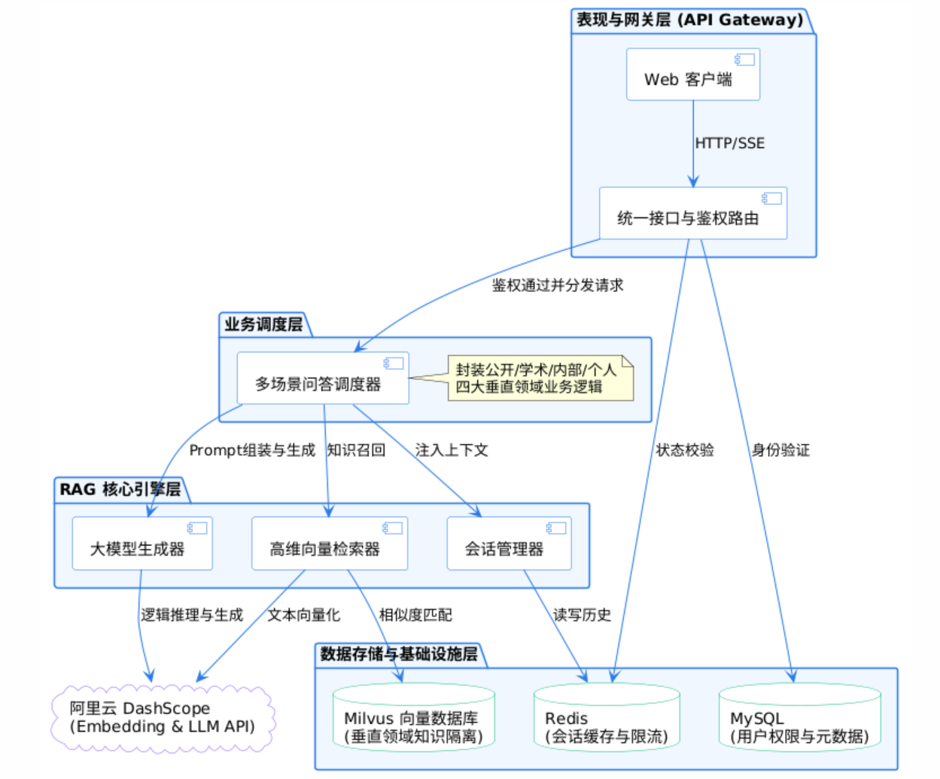
HOW IT WORKS
工作原理
系统的架构、工作流程
流程
系统架构
身份校验
→
高维向量检索
→
安全输出
鉴别当前用户身份（访客/学生/学者），动态分配可访问的底层数据库权限
将用户自然语言问题转化为向量，在 Milvus 数据库中计算余弦相似度
召回的数据注入Prompt 模板，大模型根据上下文重构答案，并附带引用来源。
技术栈：
Vue3 | FastAPI | Milvus | MySQL | Redis | Docker Compose | DashScope LLM
06

Slide 6
HIGHLIGHT
项目亮点
数据权限隔离
数据权限隔离机制
规范大模型推理
访客 & 学者 & 教师学生之间
重塑推理逻辑：通过工程化 Prompt，强制规范模型思考路径。
四步链路：意图解析 ➔ 数据提取 ➔ 隐私核验 ➔ 回复构建。
透明可审计：推理过程前端可视化，从逻辑层彻底阻断幻觉与越权。
校内师生个人之间
20

Slide 7
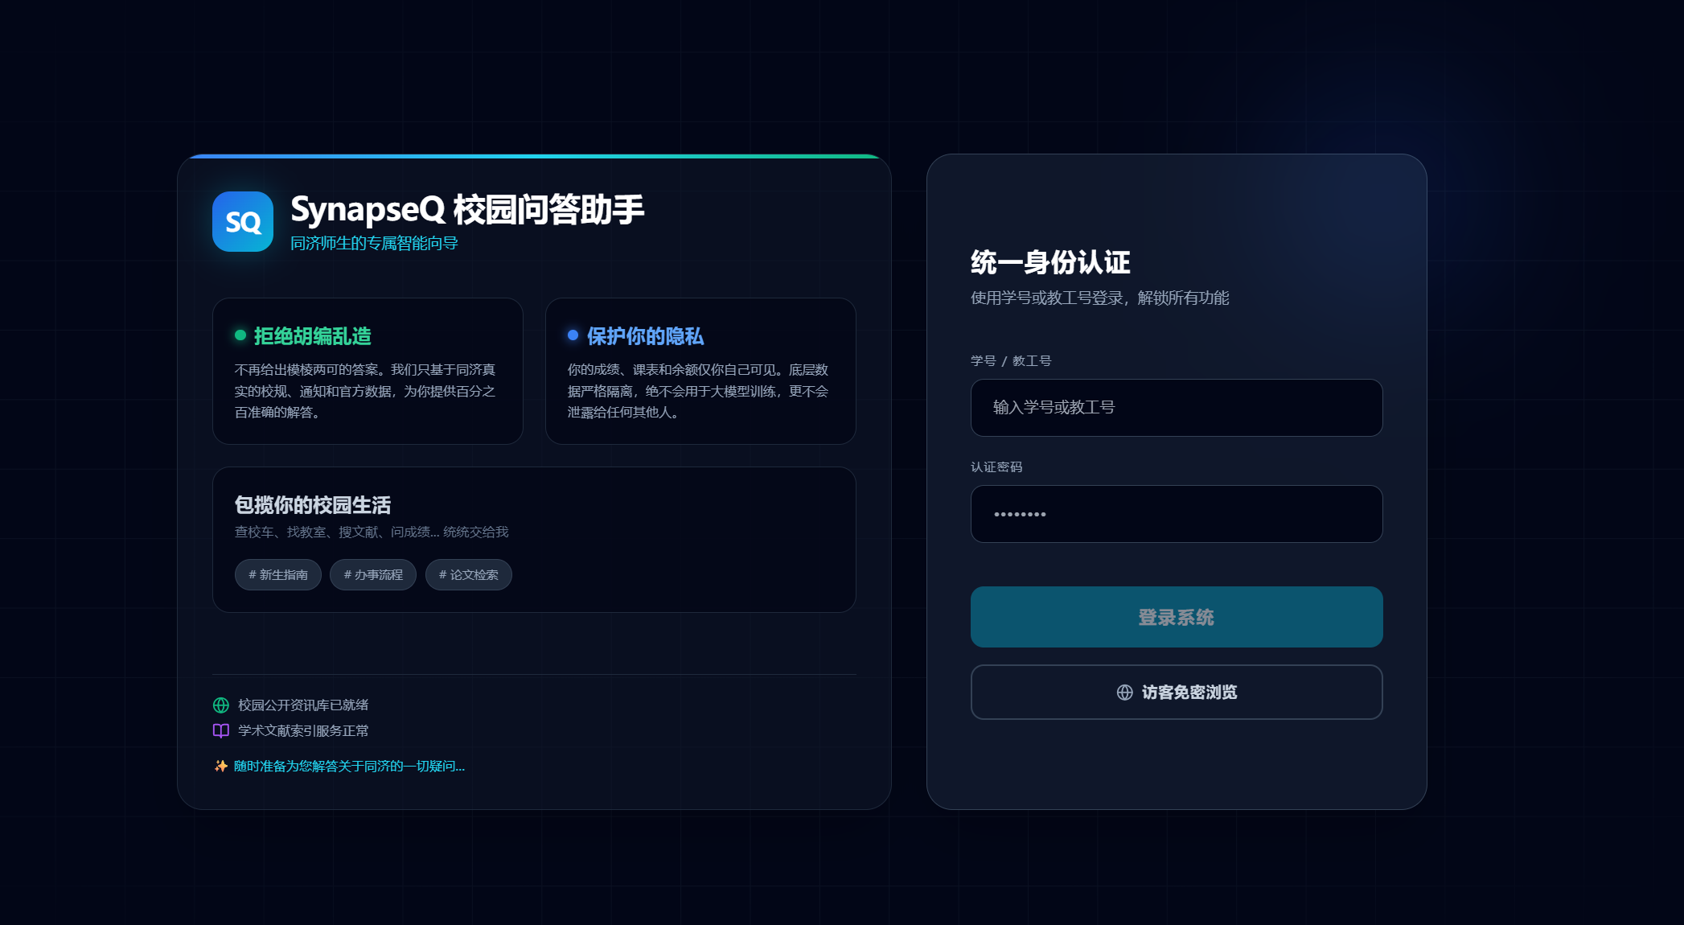
DEMONSTRATION
系统功能演示
前端：http://localhost:5173/
20

